Slide 1
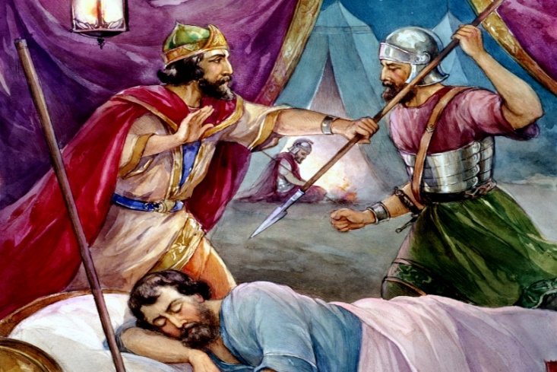
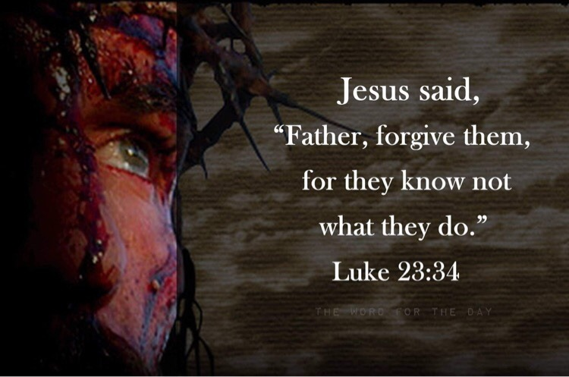
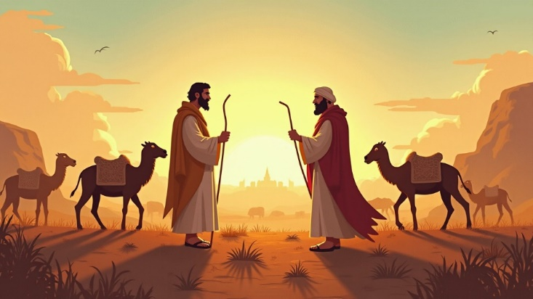
你溫柔嗎？

Slide 2
大衛不害掃羅
隨後大衛心中自責，因為割下掃羅的衣襟；對跟隨他的人說：我的主乃是耶和華的受膏者，我在耶和華面前萬不敢伸手害他，因他是耶和華的受膏者。大衛用這話攔住跟隨他的人，不容他們起來害掃羅。掃羅起來，從洞裡出去行路。(撒上24:5-7)

Slide 3
大衛籲請掃羅
我父啊，看看你外袍的衣襟在我手中。我割下你的衣襟，沒有殺你；你由此可以知道我沒有惡意叛逆你。你雖然獵取我的命，我卻沒有得罪你。願耶和華在你我中間判斷是非，在你身上為我伸冤，我卻不親手加害於你。古人有句俗語說：惡事出於惡人。我卻不親手加害於你。(撒上24:11-13)

Slide 4
掃羅放聲大哭
掃羅說：我兒大衛，這是你的聲音嗎？就放聲大哭，對大衛說：你比我公義；因為你以善待我，我卻以惡待你。你今日顯明是以善待我；因為耶和華將我交在你手裡，你卻沒有殺我。人若遇見仇敵，豈肯放他平安無事地去呢？願耶和華因你今日向我所行的，以善報你。我也知道你必要作王，以色列的國必堅立在你手裡。(撒上24:16-20)

Slide 5


Slide 6
大衛再次不害掃羅
大衛又說：我指著永生的耶和華起誓，他或被耶和華擊打，或是死期到了，或是出戰陣亡；我在耶和華面前，萬不敢伸手害耶和華的受膏者。現在你可以將他頭旁的槍和水瓶拿來，我們就走。大衛從掃羅的頭旁拿了槍和水瓶，二人就走了，沒有人看見，沒有人知道，也沒有人醒起，都睡著了，因為耶和華使他們沉沉地睡了。(撒上26:10-12)

Slide 7
大衛再次籲請掃羅
我指著永生的耶和華起誓，你們都是該死的；因為沒有保護你們的主，就是耶和華的受膏者。現在你看看王頭旁的槍和水瓶在哪裡。掃羅聽出是大衛的聲音，就說：我兒大衛，這是你的聲音嗎？大衛說：主─我的王啊，是我的聲音；又說：我做了什麼？我手裡有什麼惡事？我主竟追趕僕人呢？
(撒上26:16-18)

Slide 8
掃羅祝福大衛
掃羅說：我有罪了！我兒大衛，你可以回來，因你今日看我的性命為寶貴；我必不再加害於你。我是糊塗人，大大錯了。大衛說：王的槍在這裡，可以吩咐一個僕人過來拿去。掃羅對大衛說：我兒大衛，願你得福！你必做大事，也必得勝。於是大衛起行，掃羅回他的本處去了。(撒上26:21-22,25)

Slide 9
溫柔的人有福了
因為他們必承受地土
(太5:5)

Slide 10


Slide 11
在聖經中，「溫柔」一詞多指一種內在的力量和控制，而非軟弱或懦弱。它代表著一種謙卑、順服、不堅持己見的特質，以及對神的完全信靠。
溫柔的人有能力控制自己的情緒和慾望，並以愛和恩慈對待他人。

Slide 12
耶穌不用刀槍
收刀入鞘吧！凡動刀的，必死在刀下。你想，我不能求我父現在為我差遣十二營多天使來嗎？若是這樣，經上所說，事情必須如此的話怎麼應驗呢？
(太26:52-54)

Slide 13
當下耶穌說：
父啊！赦免他們；因為他們所做的，他們不曉得。

Slide 14
祂是亞伯拉罕的後裔
祂是大衛的子孫

Slide 15
登山寶訓
1. 成為基督徒的意義
2. 神命定的幸福模式
3. 基督徒重生的必要
4. 引我們到基督得救

Slide 16
From Wilfulness to Willingness
從 任性 到 降服

